Slide 1


CHÀO MỪNG
CÁC CON ĐẾN VỚI TIẾT HỌC MÔN TỰ NHIÊN VÀ XÃ HỘI
LỚP 1

Slide 2





BÀI 9
ÔN TẬP CHỦ ĐỀ TRƯỜNG HỌC
(Tiết 1)

Slide 3

KHỞI ĐỘNG

Slide 4


Slide 5
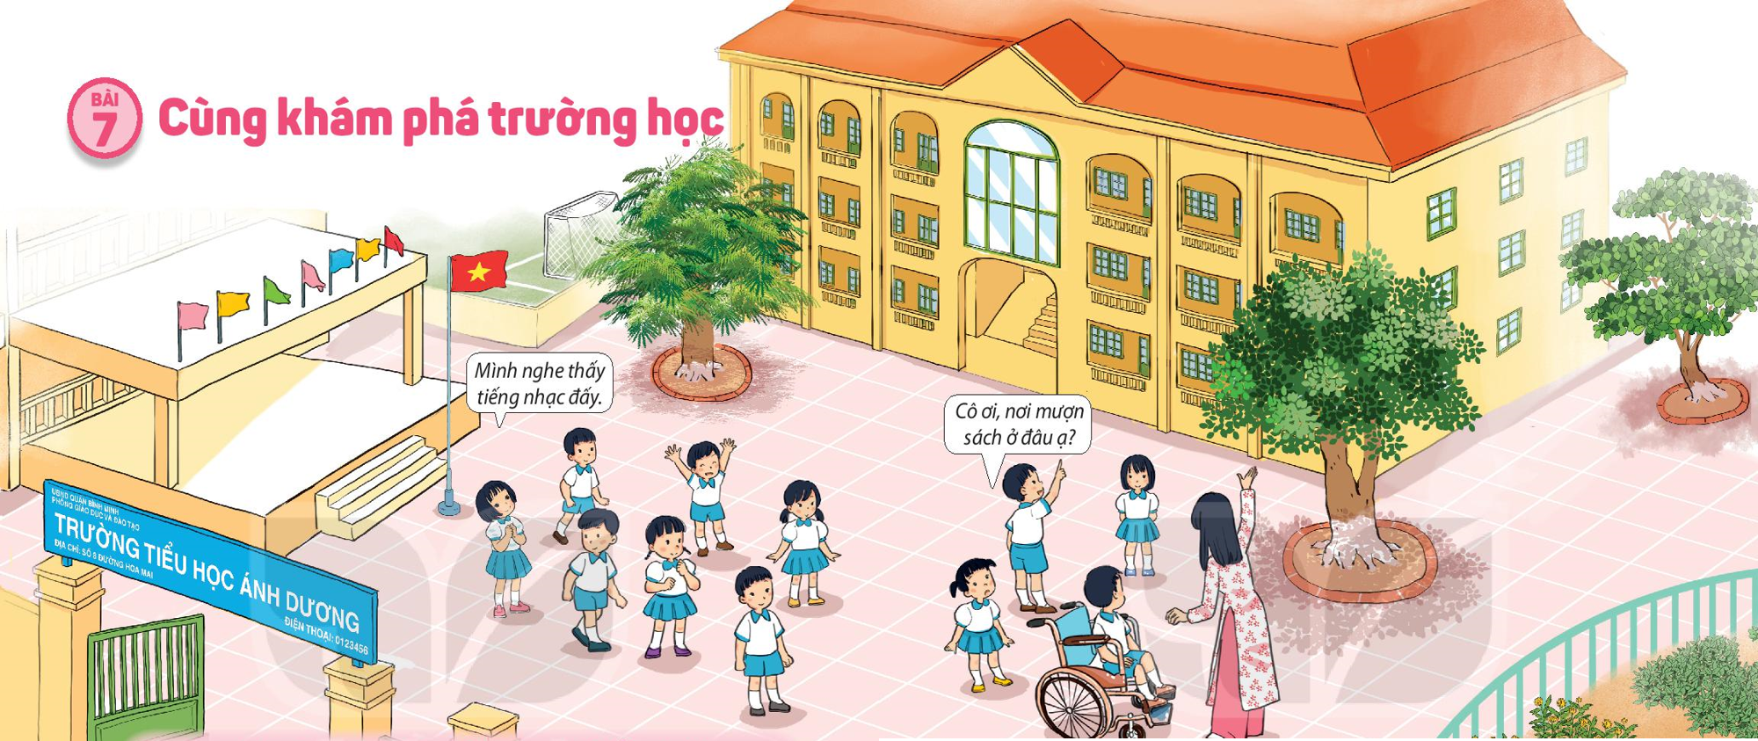
Lớp học của em
Cùng khám phá
trường học
Cùng vui ở trường

Slide 6



Cùng tham gia triển lãm tranh về trường, lớp.
Giới thiệu các hoạt động ở trường, lớp của em

Slide 7


Hoạt động 1: Cùng tham gia triển lãm
tranh về trường, lớp

Slide 8
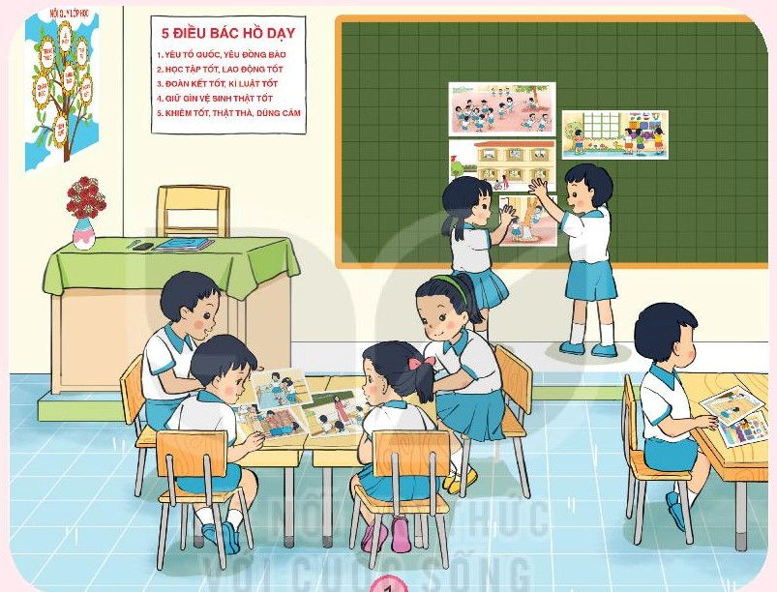

Slide 9

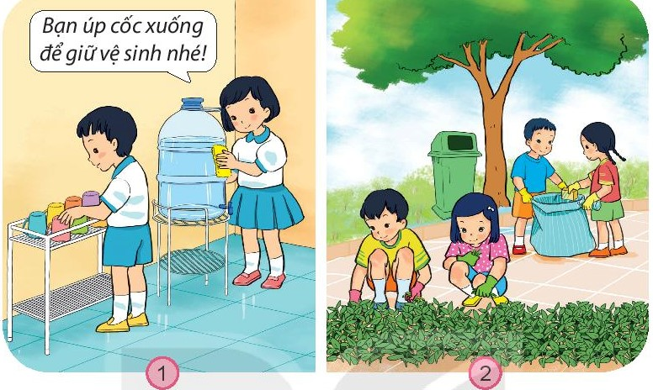
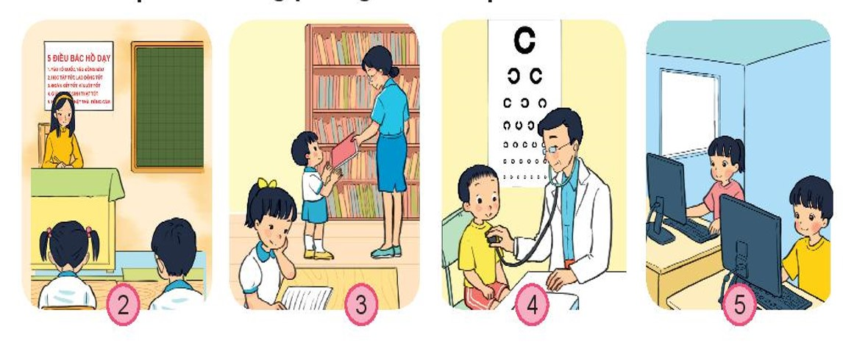

Slide 10
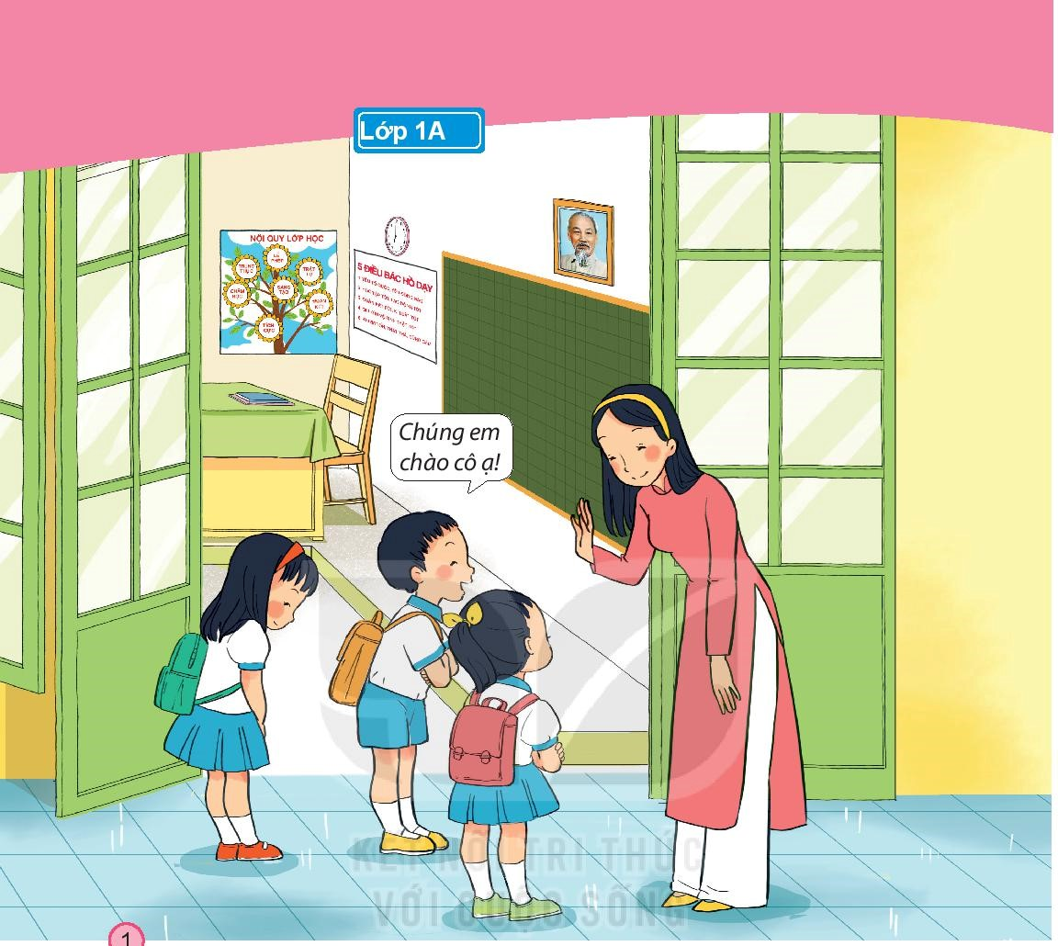


Slide 11
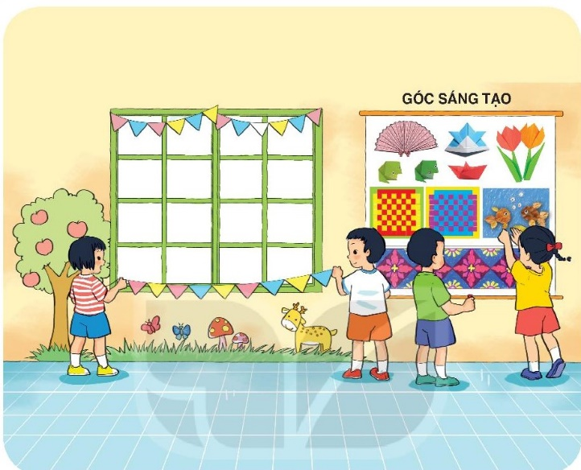
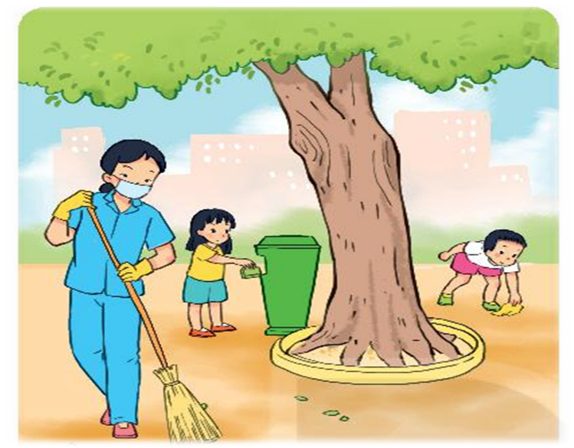
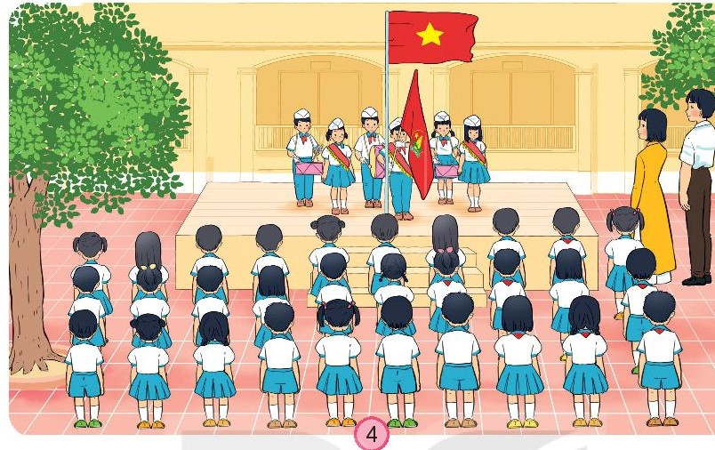
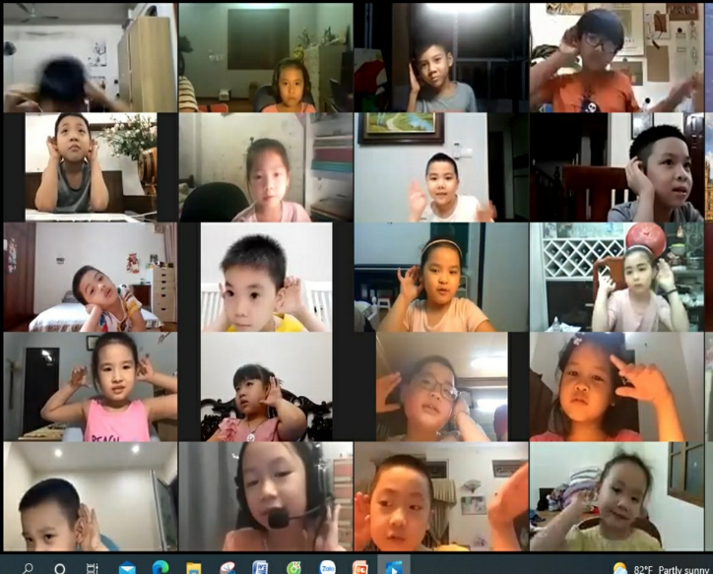
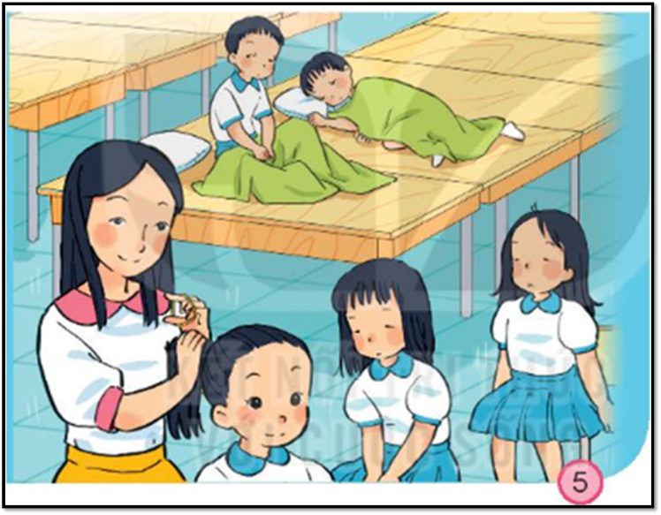
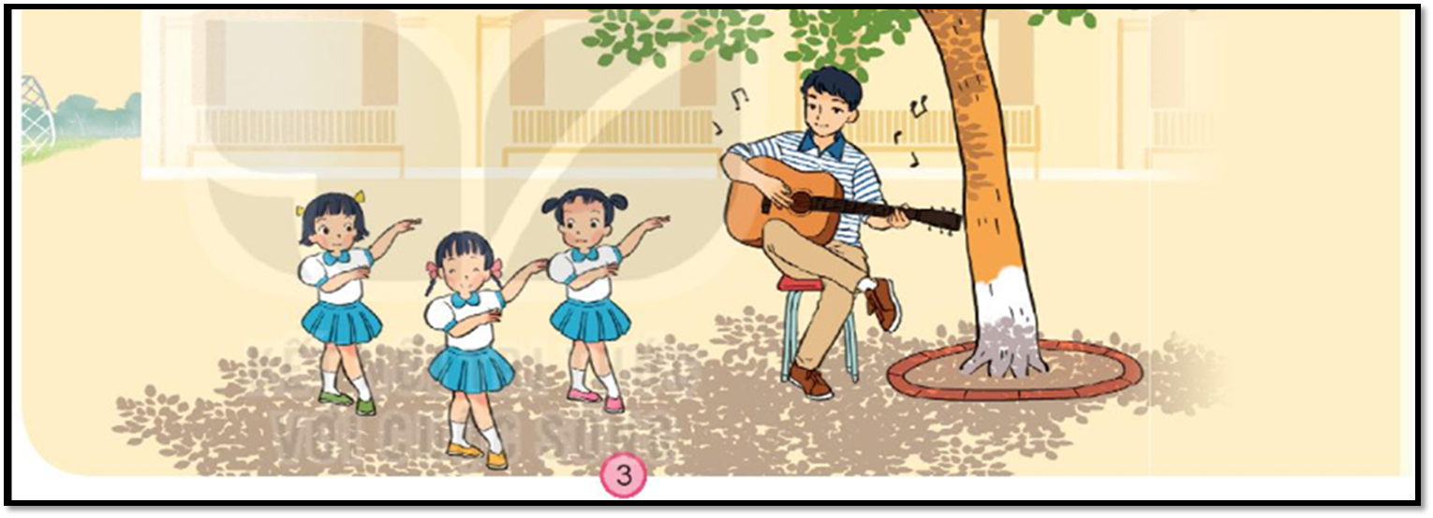
04
05
06

Slide 12


Slide 13
Hoạt động 2: Giới thiệu các hoạt động
ở trường, lớp của em

Slide 14
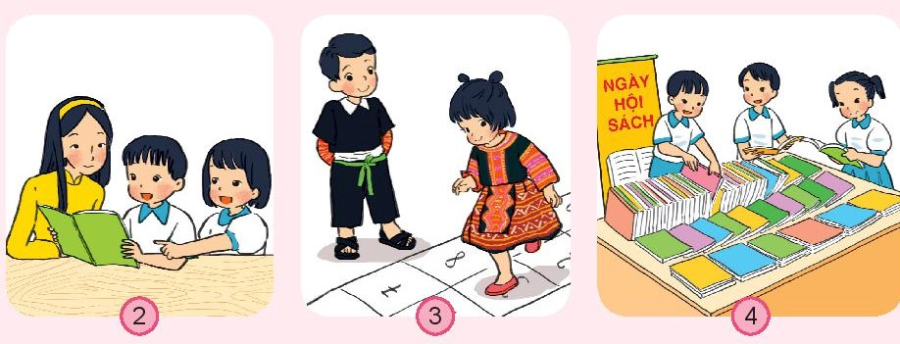

Slide 15
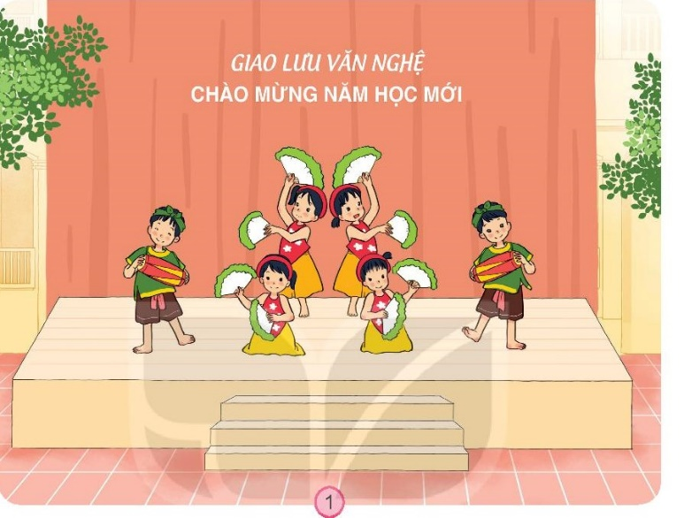


Slide 16
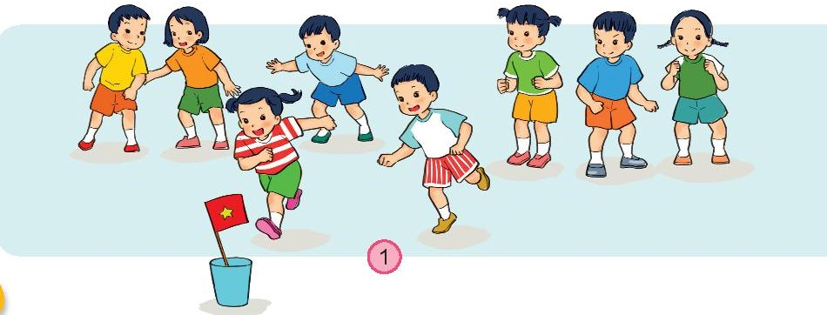
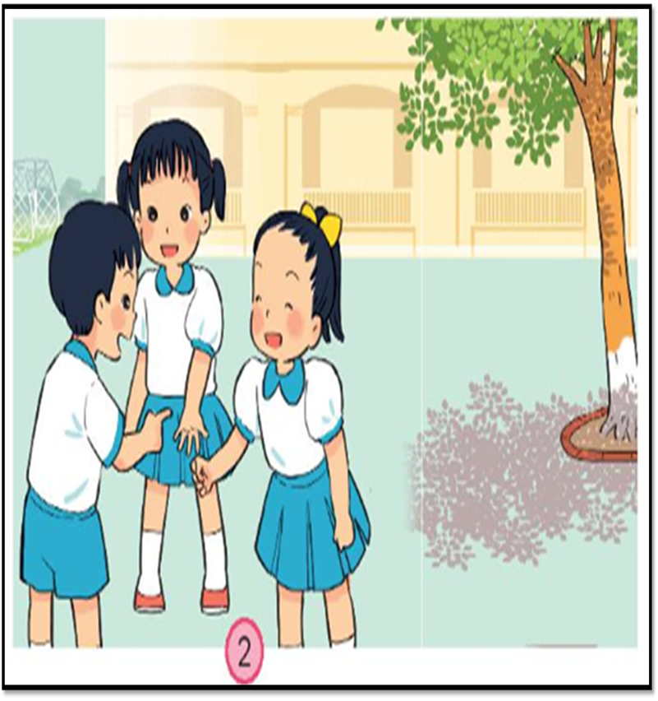


Slide 17


Em làm hướng dẫn viên du lịch

Slide 18




Nói được tên, địa chỉ lớp, trường học của mình.
Giới thiệu khái quát không gian trường học, lớp học.
Kể về một số hoạt động của trường, lớp.

Slide 19


CỦNG CỐ BÀI HỌC

